Slide 1
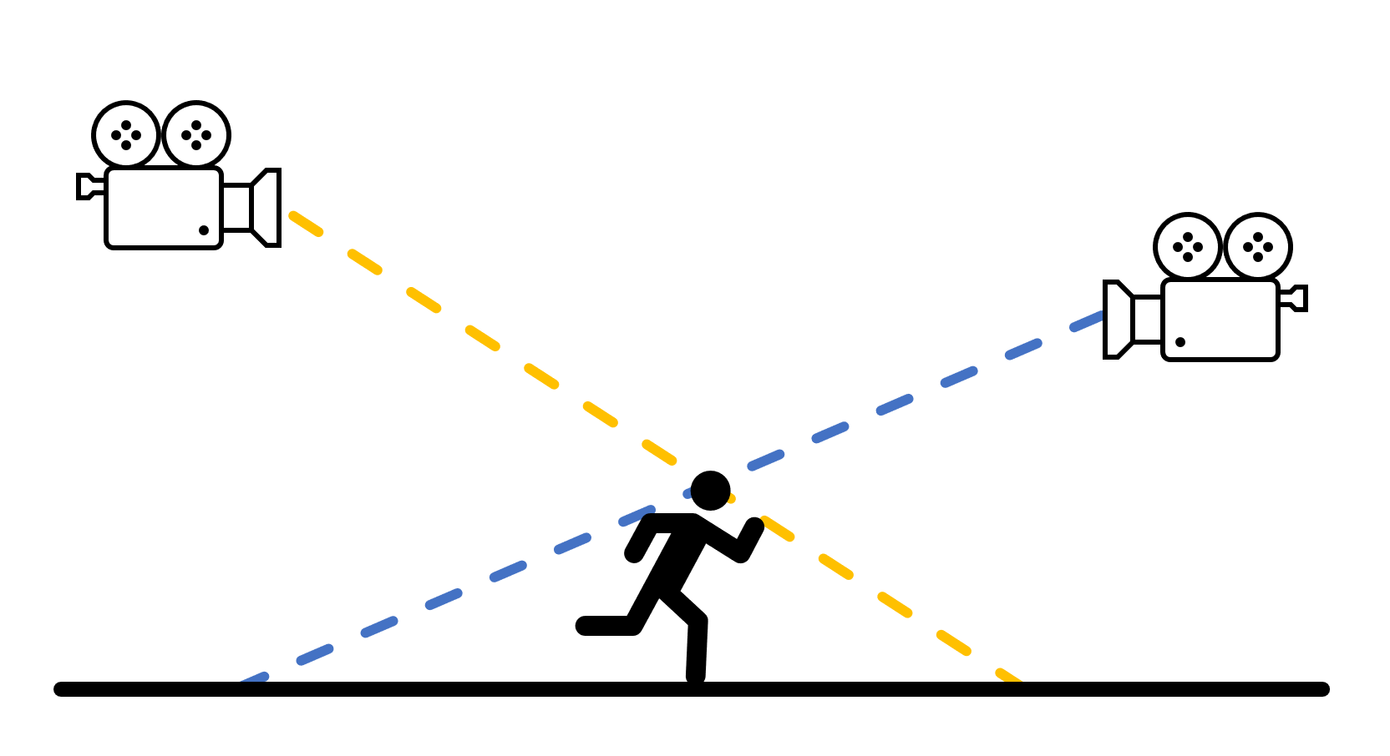
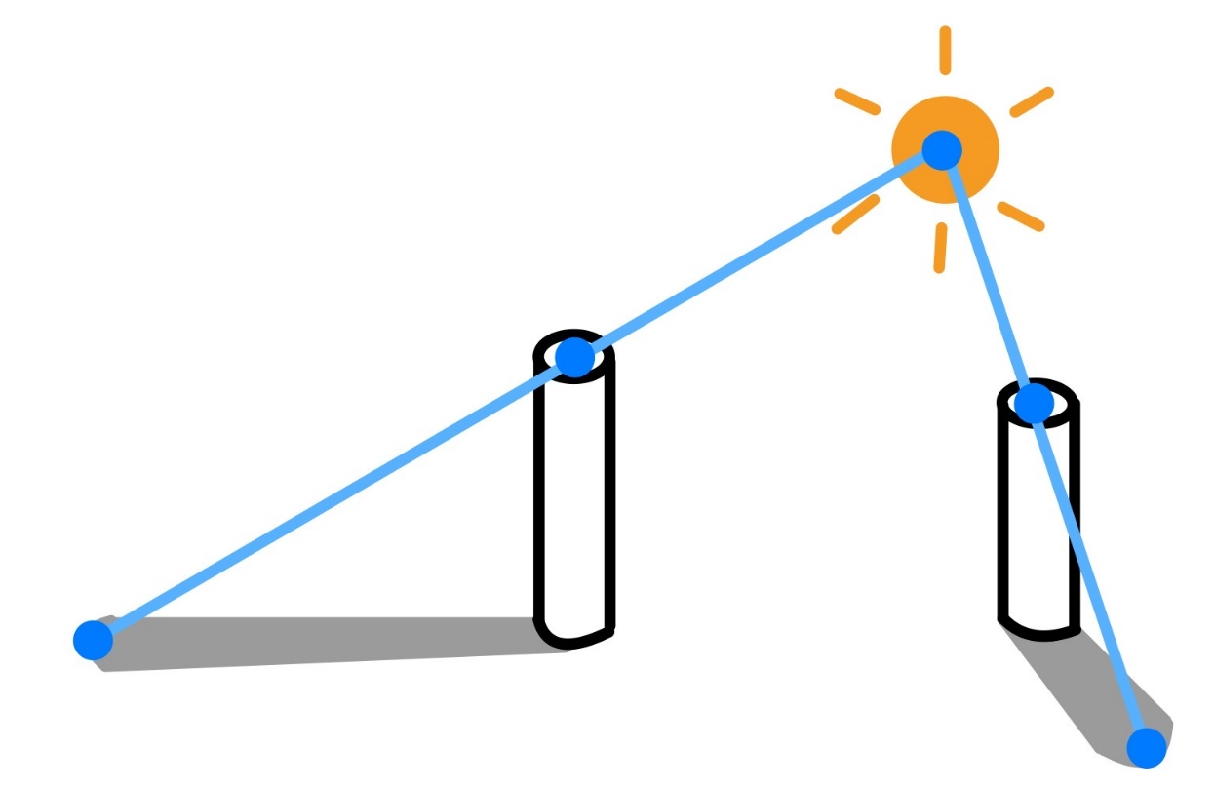
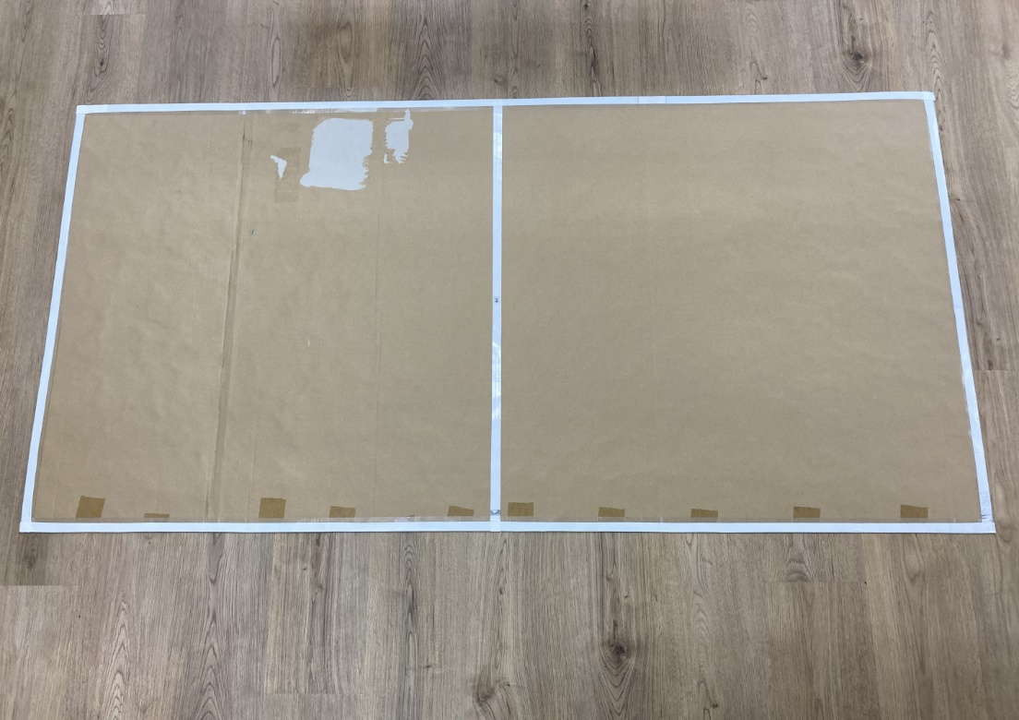
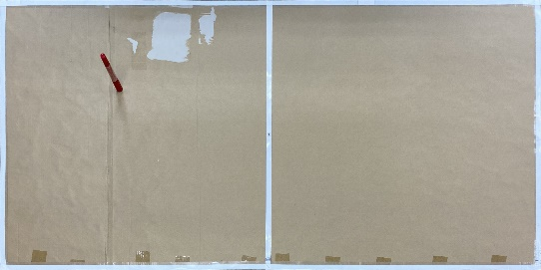
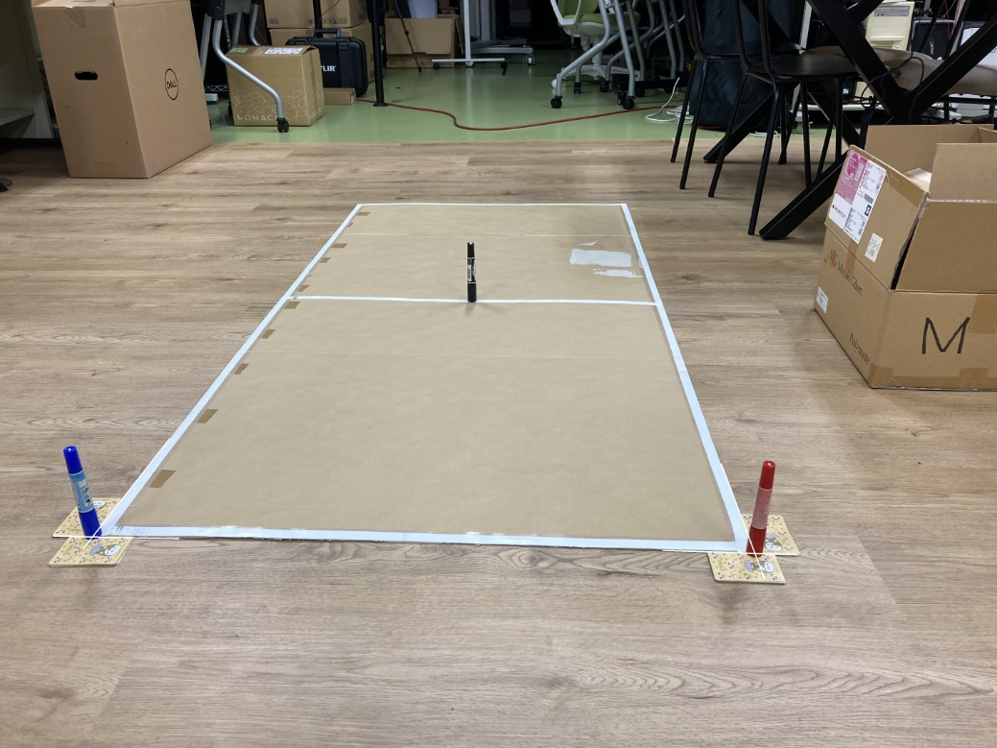
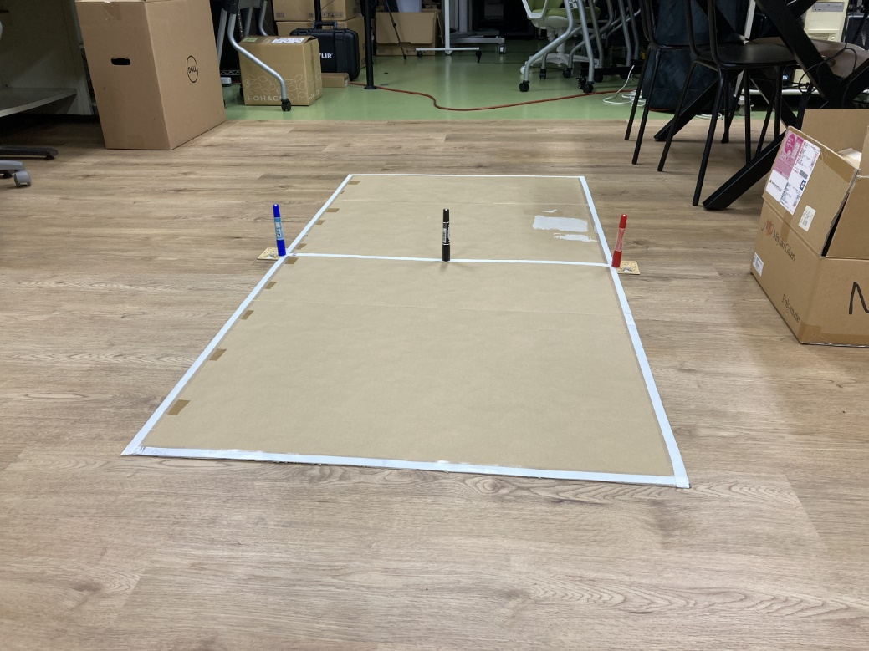
C-3 選手の3次元位置を追跡するバレーボール分析支援システム
19番 佐野 裕馬（制御工学研究室/外山）
研究背景・目的：実用的なバレーボール分析支援システムの普及
バレーボール分析ソフト
「データバレー」
・選手の動きを定量的に扱える
・アナリストの主観でデータ入力
・ソフト使用難易度が高い
先行研究
・1台のカメラを用いて選手の 2次元位置を自動で追跡可能
・選手の跳躍時には追跡不可
本研究
・複数台のカメラを用いて 選手の3次元位置を いつでも自動で追跡可能
研究内容
1. 手法概要
選手位置
選手の３次元位置を追跡するために、なぜカメラ位置を知る必要があるのか、論理が飛んでいる気がします。
分析システムの全容がわかる図などを加えると
説明しやすくなります。
検討してください
佐野返信：
最終的に選手位置を推定する目的で、カメラ位置を推定する必要がある旨を記述しました。
選手位置とカメラ位置の推定がこんがらがらないために、グレーの区切り線を挟んだり、見出しを右上につけました。
①2台以上のカメラで選手を捉える
②それぞれのカメラで選手の射影 を通過する直線を考える
③複数の直線の交点を選手の 3次元位置として推定する
選手を通過する直線を 考えるには2つの要素が必要
・選手の射影：射影変換で求まる
・カメラ位置：推定する必要がある
新たに提案とありますが、
既存研究については
全くないのでしたっけ？ 佐野返信：
弱透視投影というものが自分が提案した手法に考えが近かったのですが、異なる手法でした。ただDLT法という手法が他にあり、それが今回提案した手法に関係しているかもしれないと考えています。ただ、スペースの関係上「新たに提案」という説明文は今回省きました。
実世界
・光源
・物体自体 一直線上に存在
・物体の影
撮影画像
・カメラ
・物体自体 一直線上に存在
・物体の射影
カメラ位置
→2つの物体でそれぞれ直線を考えれば光源（カメラ）の位置で交わる
2. 手法検証
①模擬コートを作成
②ペンを立てて射影を求める
③ペンの位置を変えて推定精度確認
パターン1
パターン2
研究結果
ペンの位置の違いでカメラ位置推定精度に大きな差が生じた。
表1.パターンごとのカメラ位置推定平均誤差
今後の予定
・高解像度の画像を用いた 本手法の再検証
・カメラ位置を推定できる 既存手法の検証
・実際のバレーボールコートで 撮影を行う
・選手の3次元位置推定法の検証
 | X平均誤差[mm] | Y平均誤差[mm] | Z平均誤差[mm]
パターン1 | 21.4 | 7.8 | 5.4
パターン2 | 146 | 20.8 | 48
ペンがカメラから遠いほど推定精度が低下した。
→本手法の有効性を低いと判断した。

